Slide 1
Выпускная квалификационная работа по курсу "Data Science« Тема: Прогнозирование конечных свойств новых материалов (композиционных материалов)
Середа Тарас

Slide 2
Постановка задачи
изучить предметную область
провести разведочный анализ данных
разделить данные на тренировочную и тестовую выборки
выполнить препроцессинг (предобаботку)
выбрать базовую модель и модели для подбора
сравнить модели с гиперпараметрами по умолчанию
подобрать гиперпараметры с помощью с помощью поиска по сетке с перекрестной проверкой
сравнить модели после подбора гиперпараметров и выбрать лучшую
сравнить качество лучшей и базовой моделей на тестовой выборке
сравнить качество лучшей модели на тренировочной и тестовой выборке
разработать приложение

Slide 3
Разведочный анализ данных
X_bp (матрица из базальтопластика):
признаков: 10 и индекс
строк: 1023
X_nup (наполнитель из углепластика):
признаков: 3 и индекс
строк: 1040
Объединение с типом INNER по индексу, получилось:
признаков: 13
строк: 1023

Slide 4
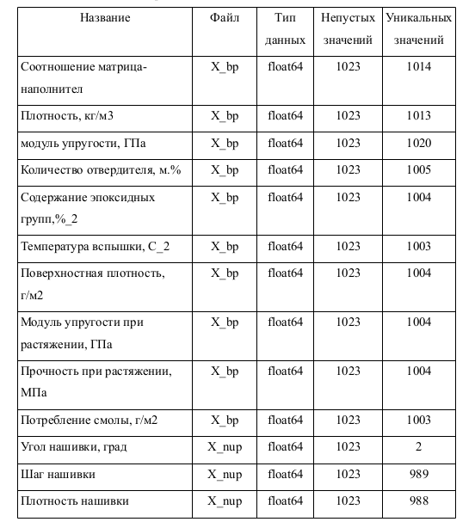
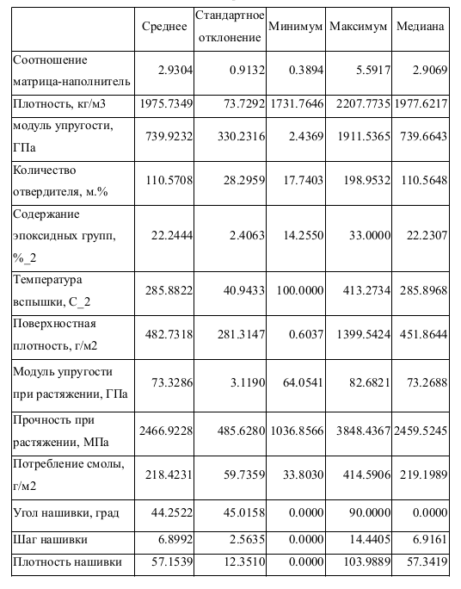
Статистика

Slide 5
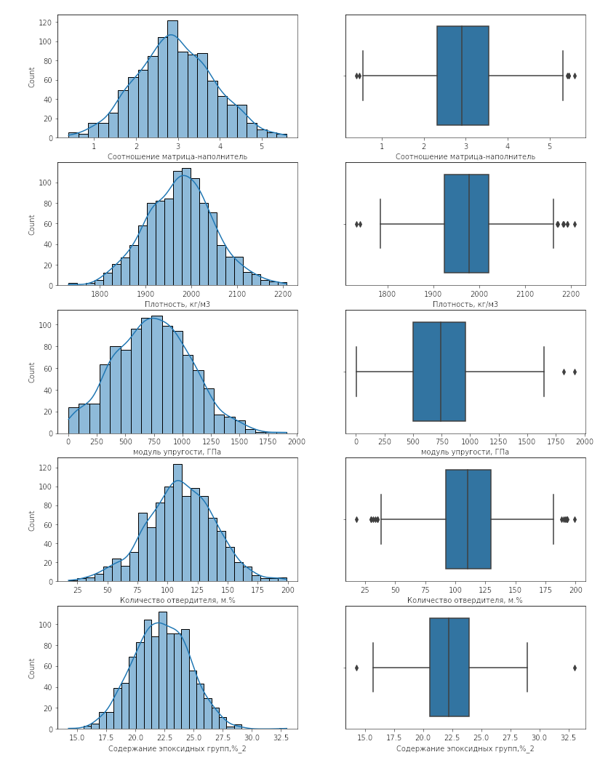
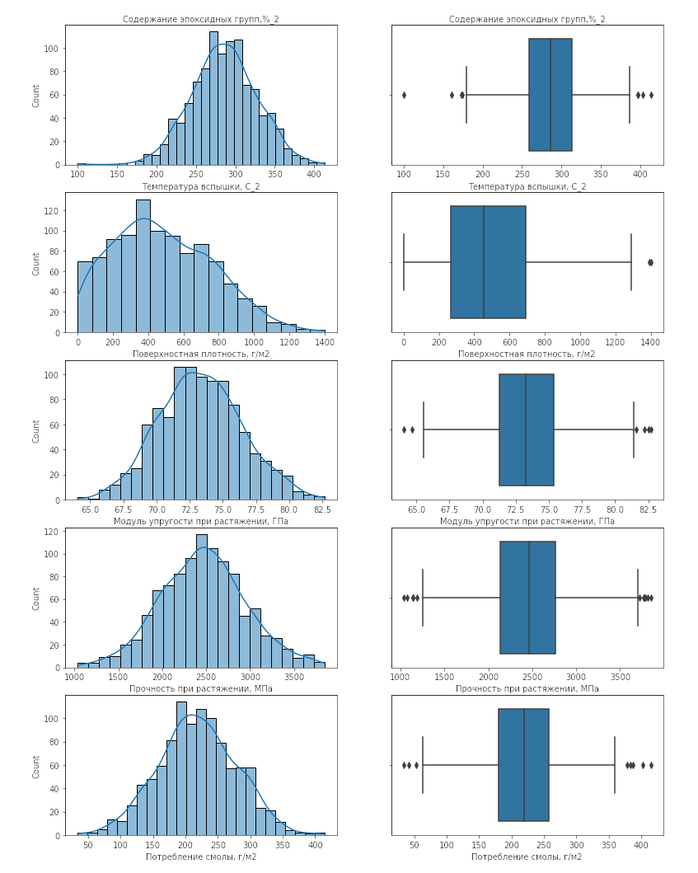
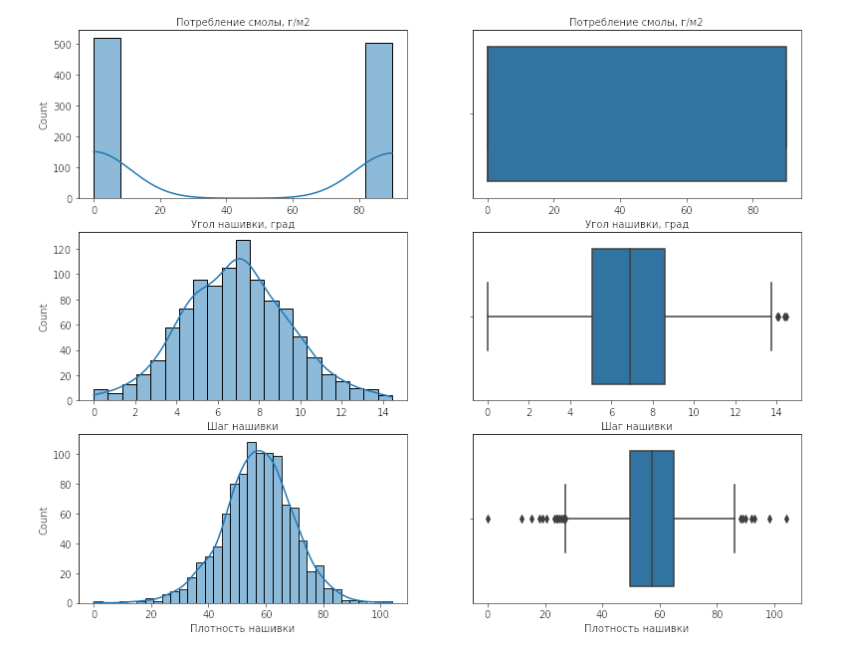
Попарныные графики рассеивания точек
Большинство — количественные, вещественные, положительные, нормально распределенные
Угол нашивки — категориальный, бинарный

Slide 6
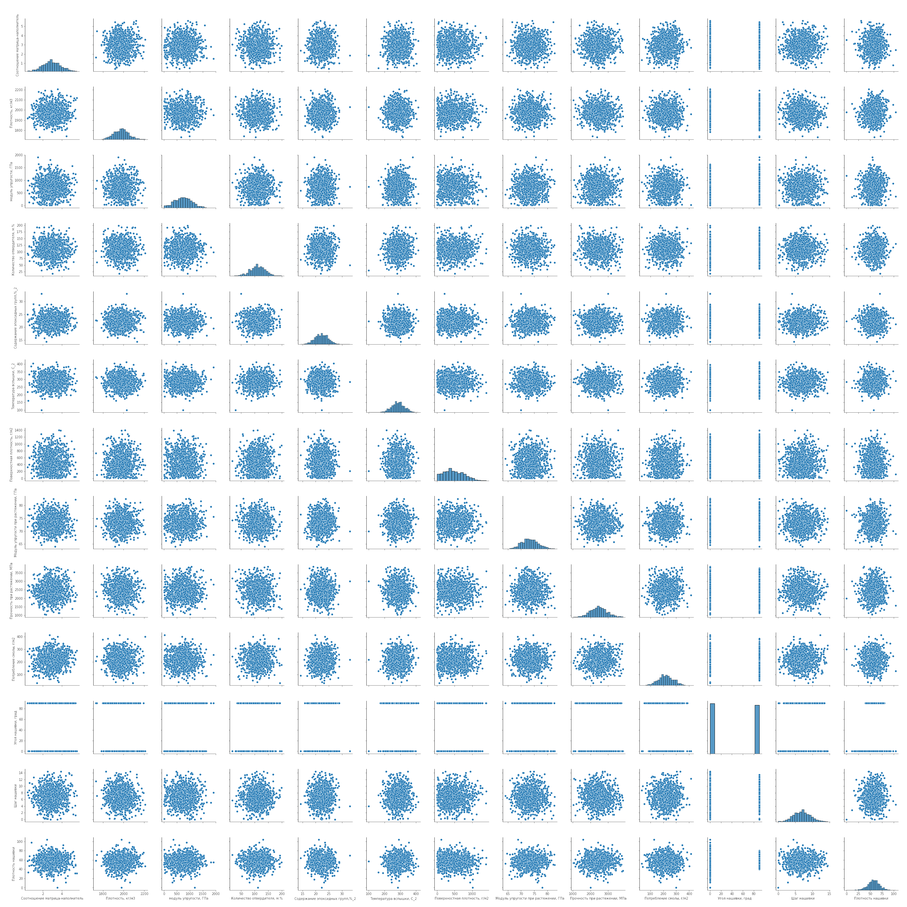
Гистограммы распределения и диаграммы размаха
Выбросы присуствуют
Закономерности отсутствуют

Slide 7
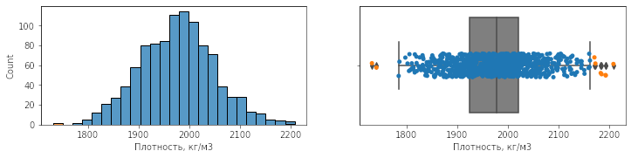
Выбросы
Найдено:
методом 3-х сигм — 24 выброса
методом межквартильных расстояний — 93 выброса
Удалить
осталось 1000 строк

Slide 8
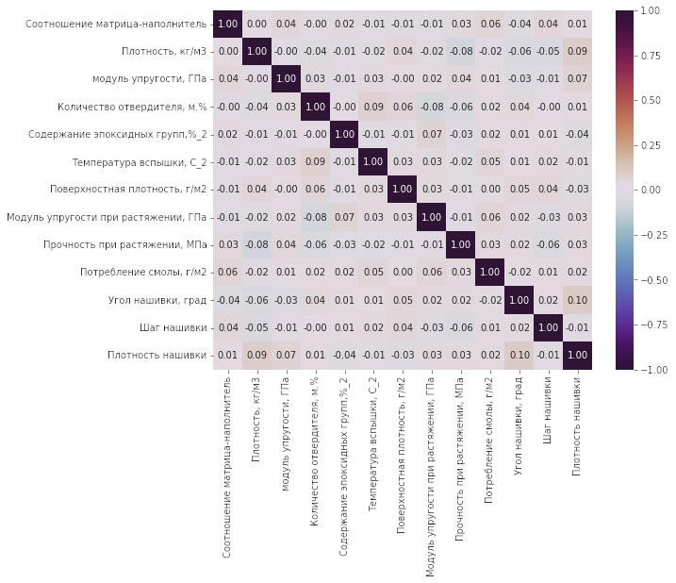
Матрица корреляции
Линейнейная зависимость отсуствует

